Slide 1
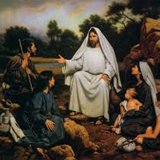

El Anuncio del Evangelio
Capítulo 3

Slide 2
I. Todo el Pueblo de Dios anuncia el Evangelio
Un pueblo para todos
Un pueblo con muchos rostros
Todos somos discípulos misioneros
La fuerza evangelizadora de la piedad popular
Persona a persona
Carismas al servicio de la comunión evangelizadora
Cultura, pensamiento y educación
II. La homilía
El contexto litúrgico
La conversación de la madre
Palabras que hacen arder los corazones
III. La preparación de la predicación
El culto a la verdad
La personalización de la Palabra
La lectura espiritual
Un oído en el pueblo
Recursos pedagógicos
IV. Una evangelización para la profundización del kerygma
Una catequesis kerygmática y mistagógica
El acompañamiento personal de los procesos de crecimiento
En torno a la Palabra de Dios

Slide 3
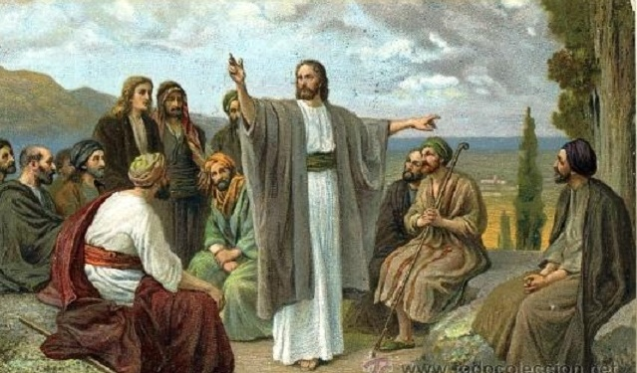
I. Todo el Pueblo de Dios anuncia el Evangelio
La evangelización es tarea de la Iglesia. Pero este sujeto de la evangelización es más que una institución orgánica y jerárquica, porque es ante todo un pueblo que peregrina hacia Dios. Es ciertamente un misterio que hunde sus raíces en la Trinidad, pero tiene su concreción histórica en un pueblo peregrino y evangelizador, lo cual siempre trasciende toda necesaria expresión institucional. Propongo detenernos un poco en esta forma de entender la Iglesia, que tiene su fundamento último en la libre y gratuita iniciativa de Dios.

Slide 4

Un pueblo para todos
La Iglesia es enviada por Jesucristo como sacramento de la salvación ofrecida por Dios[80]. Ella, a través de sus acciones evangelizadoras, colabora como instrumento de la gracia divina que actúa incesantemente más allá de toda posible supervisión.
«Es importante saber que la primera palabra, la iniciativa verdadera, la actividad verdadera viene de Dios y sólo si entramos en esta iniciativa divina, sólo si imploramos esta iniciativa divina, podremos también ser —con Él y en Él— evangelizadores»
Ser Iglesia es ser Pueblo de Dios, de acuerdo con el gran proyecto de amor del Padre. Esto implica ser el fermento de Dios en medio de la humanidad.

Slide 5
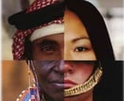
Un pueblo con muchos rostros
Este Pueblo de Dios se encarna en los pueblos de la tierra, cada uno de los cuales tiene su cultura propia.
La noción de cultura es una valiosa herramienta para entender las diversas expresiones de la vida cristiana que se dan en el Pueblo de Dios.
Cuando una comunidad acoge el anuncio de la salvación, el Espíritu Santo fecunda su cultura con la fuerza transformadora del Evangelio.
En los distintos pueblos, que experimentan el don de Dios según su propia cultura, la Iglesia expresa su genuina catolicidad y muestra «la belleza de este rostro pluriforme».
Bien entendida, la diversidad cultural no amenaza la unidad de la Iglesia. Es el Espíritu Santo, enviado por el Padre y el Hijo, quien transforma nuestros corazones y nos hace capaces de entrar en la comunión perfecta de la Santísima Trinidad, donde todo encuentra su unidad

Slide 6
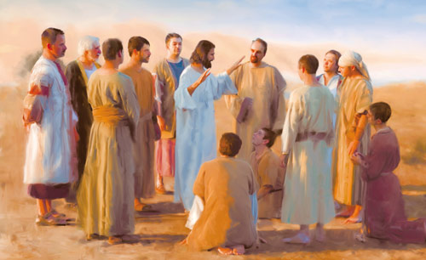
Todos somos discípulos misioneros
Todos los bautizados, desde el primero hasta el último, actúa la fuerza santificadora del Espíritu que impulsa a evangelizar.
El Pueblo de Dios es santo por esta unción que lo hace infalible «in credendo». Esto significa que cuando cree no se equivoca, aunque no encuentre palabras para explicar su fe. El Espíritu lo guía en la verdad y lo conduce a la salvación
Todo cristiano es misionero en la medida en que se ha encontrado con el amor de Dios en Cristo Jesús; ya no decimos que somos «discípulos» y «misioneros», sino que somos siempre «discípulos misioneros».
Si no nos convencemos, miremos a los primeros discípulos, quienes inmediatamente después de conocer la mirada de Jesús, salían a proclamarlo gozosos: «¡Hemos encontrado al Mesías!» (Jn 1,41). La samaritana, apenas salió de su diálogo con Jesús, se convirtió en misionera, y muchos samaritanos creyeron en Jesús «por la palabra de la mujer» (Jn 4,39). También san Pablo, a partir de su encuentro con Jesucristo, «enseguida se puso a predicar que Jesús era el Hijo de Dios» (Hch 9,20). ¿A qué esperamos nosotros?

Slide 7
La fuerza evangelizadora de la piedad popular
Del mismo modo, podemos pensar que los distintos pueblos en los que ha sido inculturado el Evangelio son sujetos colectivos activos, agentes de la evangelización. Esto es así porque cada pueblo es el creador de su cultura y el protagonista de su historia. La cultura es algo dinámico, que un pueblo recrea permanentemente, y cada generación le transmite a la siguiente un sistema de actitudes ante las distintas situaciones existenciales, que ésta debe reformular frente a sus propios desafíos. El ser humano «es al mismo tiempo hijo y padre de la cultura a la que pertenece»[97]. Cuando en un pueblo se ha inculturado el Evangelio, en su proceso de transmisión cultural también transmite la fe de maneras siempre nuevas; de aquí la importancia de la evangelización entendida como inculturación. Cada porción del Pueblo de Dios, al traducir en su vida el don de Dios según su genio propio, da testimonio de la fe recibida y la enriquece con nuevas expresiones que son elocuentes. Puede decirse que «el pueblo se evangeliza continuamente a sí mismo»[98]. Aquí toma importancia la piedad popular, verdadera expresión de la acción misionera espontánea del Pueblo de Dios. Se trata de una realidad en permanente desarrollo, donde el Espíritu Santo es el agente principal.

Slide 8

Persona a persona
Hoy que la Iglesia quiere vivir una profunda renovación misionera, hay una forma de predicación que nos compete a todos como tarea cotidiana. Se trata de llevar el Evangelio a las personas que cada uno trata, tanto a los más cercanos como a los desconocidos. Es la predicación informal que se puede realizar en medio de una conversación y también es la que realiza un misionero cuando visita un hogar. Ser discípulo es tener la disposición permanente de llevar a otros el amor de Jesús y eso se produce espontáneamente en cualquier lugar: en la calle, en la plaza, en el trabajo, en un camino.
No hay que pensar que el anuncio evangélico deba transmitirse siempre con determinadas fórmulas aprendidas, o con palabras precisas que expresen un contenido absolutamente invariable. Se transmite de formas tan diversas que sería imposible describirlas o catalogarlas, donde el Pueblo de Dios, con sus innumerables gestos y signos, es sujeto colectivo. Por consiguiente, si el Evangelio se ha encarnado en una cultura, ya no se comunica sólo a través del anuncio persona a persona.
Esto debe hacernos pensar que, en aquellos países donde el cristianismo es minoría, además de alentar a cada bautizado a anunciar el Evangelio, las Iglesias particulares deben fomentar activamente formas, al menos incipientes, de inculturación

Slide 9

II. La Homilía

Slide 10
La homilía es la piedra de toque para evaluar la cercanía y la capacidad de encuentro de un Pastor con su pueblo. De hecho, sabemos que los fieles le dan mucha importancia; y ellos, como los mismos ministros ordenados, muchas veces sufren, unos al escuchar y otros al predicar. Es triste que así sea. La homilía puede ser realmente una intensa y feliz experiencia del Espíritu, un reconfortante encuentro con la Palabra, una fuente constante de renovación y de crecimiento.
El contexto litúrgico
«la proclamación litúrgica de la Palabra de Dios, sobre todo en el contexto de la asamblea eucarística, no es tanto un momento de meditación y de catequesis, sino que es el diálogo de Dios con su pueblo, en el cual son proclamadas las maravillas de la salvación y propuestas siempre de nuevo las exigencias de la alianza»
La conversación de la madre
El espíritu de amor que reina en una familia guía tanto a la madre como al hijo en sus diálogos, donde se enseña y aprende, se corrige y se valora lo bueno; así también ocurre en la homilía. El Espíritu, que inspiró los Evangelios y que actúa en el Pueblo de Dios, inspira también cómo hay que escuchar la fe del pueblo y cómo hay que predicar en cada Eucaristía.

Slide 11

Palabras que hacen arder los corazones
«La fe viene de la predicación, y la predicación, por la Palabra de Cristo»
El predicador tiene la hermosísima y difícil misión de aunar los corazones que se aman, el del Señor y los de su pueblo.
Durante el tiempo que dura la homilía, los corazones de los creyentes hacen silencio y lo dejan hablar a Él. El Señor y su pueblo se hablan de mil maneras directamente, sin intermediarios. Pero en la homilía quieren que alguien haga de instrumento y exprese los sentimientos, de manera tal que después cada uno elija por dónde sigue su conversación.
Hablar de corazón implica tenerlo no sólo ardiente, sino iluminado por la integridad de la Revelación y por el camino que esa Palabra ha recorrido en el corazón de la Iglesia y de nuestro pueblo fiel.

Slide 12

III. La preparación de la predicación
La preparación de la predicación es una tarea tan importante que conviene dedicarle un tiempo prolongado de estudio, oración, reflexión y creatividad pastoral.
El culto a la verdad
Invocar al Espíritu Santo, es prestar toda la atención al texto bíblico, que debe ser el fundamento de la predicación. Cuando uno se detiene a tratar de comprender cuál es el mensaje de un texto, ejercita el «culto a la verdad»
Para poder interpretar un texto bíblico hace falta paciencia, abandonar toda ansiedad y darle tiempo, interés y dedicación gratuita.
Es verdad que, para entender adecuadamente el sentido del mensaje central de un texto, es necesario ponerlo en conexión con la enseñanza de toda la Biblia, transmitida por la Iglesia. Éste es un principio importante de la interpretación bíblica, que tiene en cuenta que el Espíritu Santo no inspiró sólo una parte, sino la Biblia entera, y que en algunas cuestiones el pueblo ha crecido en su comprensión de la voluntad de Dios a partir de la experiencia vivida.

Slide 13
La personalización de la Palabra
El predicador «debe ser el primero en tener una gran familiaridad personal con la Palabra de Dios: no le basta conocer su aspecto lingüístico o exegético, que es también necesario; necesita acercarse a la Palabra con un corazón dócil y orante, para que ella penetre a fondo en sus pensamientos y sentimientos y engendre dentro de sí una mentalidad nueva»
La lectura espiritual
La lectura orante de la Biblia no está separada del estudio que realiza el predicador para descubrir el mensaje central del texto; al contrario, debe partir de allí, para tratar de descubrir qué le dice ese mismo mensaje a la propia vida. La lectura espiritual de un texto debe partir de su sentido literal.
Un oído en el pueblo
Un predicador es un contemplativo de la Palabra y también un contemplativo del pueblo. De esa manera, descubre «las aspiraciones, las riquezas y los límites, las maneras de orar, de amar, de considerar la vida y el mundo, que distinguen a tal o cual conjunto humano», prestando atención «al pueblo concreto con sus signos y símbolos, y respondiendo a las cuestiones que plantea»

Slide 14
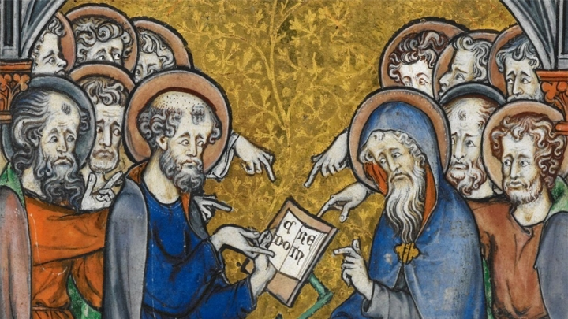
Recursos pedagógicos
«la evidente importancia del contenido no debe hacer olvidar la importancia de los métodos y medios de la evangelización»
«esperan mucho de esta predicación y sacan fruto de ella con tal que sea sencilla, clara, directa, acomodada»[125]. La sencillez tiene que ver con el lenguaje utilizado. Debe ser el lenguaje que comprenden los destinatarios para no correr el riesgo de hablar al vacío.
IV. Una evangelización para la profundización del kerygma

Slide 15
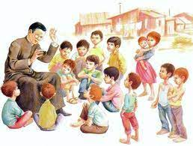
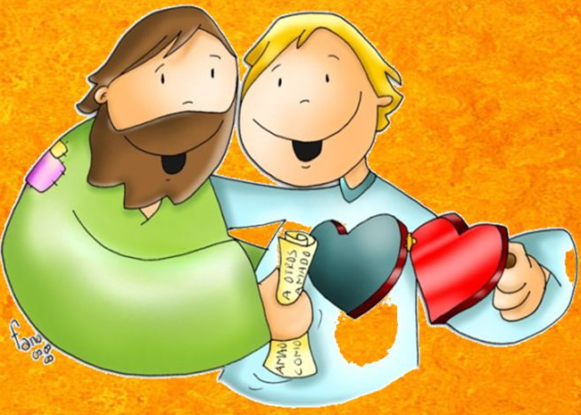
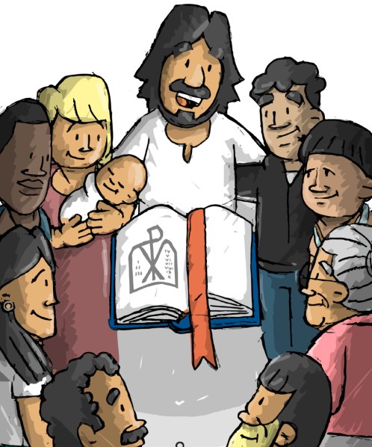
Una catequesis kerygmática
y mistagógica
El acompañamiento personal
de los procesos de crecimiento
En torno a la Palabra de Dios
Fin

